Slide 1
时序电路设计
刘 军
合肥工业大学计算机与信息学院

Slide 2
28：时序电路设计
时序逻辑设计的步骤：
1. 逻辑抽象，得出电路的状态转换图和状态转换表。
2. 状态化简。
3. 状态分配（状态编码）。
4. 选定触发器类型，求出电路的驱动方程和输出方程。
5. 根据得到的方程式画出逻辑图。
6. 检查设计的电路能否自启动。

Slide 3
28：时序电路设计
例2：用与非门和D触发器设计一个同步时序逻辑电路，以检测输入的信号序列是否为连续的“110”。
序号 1 2 3 4 5 6
输入X
0
1
1
1
0
0
输出Z
0
0
0
0
1
0

Slide 4
28：时序电路设计
例2：用与非门和D触发器设计一个同步时序逻辑电路，以检测输入的信号序列是否为连续的“110”。
第一步：得出电路的状态转换图和状态转换表。
1/0
0/0
1/0
1/0
0/1
S1
S0
S1
S2
S3
0/0
1/0
0/0
图 6 例2的状态图

Slide 5
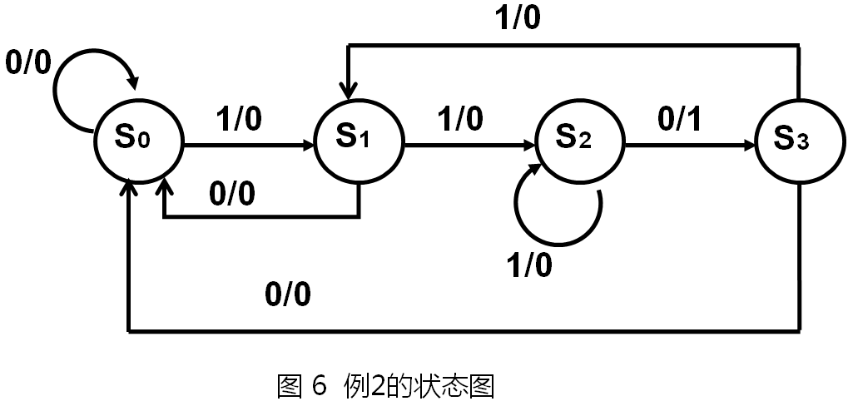
28：时序电路设计
例2：用与非门和D触发器设计一个同步时序逻辑电路，以检测输入的信号序列是否为连续的“110”。
第一步：得出电路的状态转换图和状态转换表。
表5 例2的状态表
 | 0 | 1
S0 S1 S2 S3 | S0/0 S0/0 S3/1 S0/0 | S1/0 S2/0 S2/0 S1/0
S^{n+1}/Z
X
S^{n}

Slide 6
28：时序电路设计
例2：用与非门和D触发器设计一个同步时序逻辑电路，以检测输入的信号序列是否为连续的“110”。
第二步：状态化简
0/1
表6 例2的最简状态表
0/0
 | 0 | 1
S0 S1 S2 | S0/0 S0/0 S0/1 | S1/0 S2/0 S2/0
S^{n+1}/Z
X
1/0
1/0
S^{n}
S1
S0
S1
S2
0/0
1/0
图 7 例2的最简状态图

Slide 7
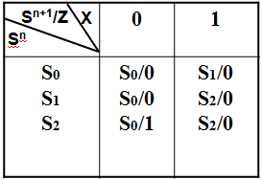
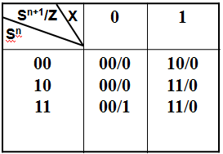
28：时序电路设计
例2：用与非门和D触发器设计一个同步时序逻辑电路，以检测输入的信号序列是否为连续的“110”。
第三步：状态分配（状态编码）。
表6 例2的最简状态表
表7 例2的编码表
表8 例2编码后的最简状态表
状态 | 编码
 | Q₁ | Q₀
S₀ | 0 | 0
S₁ | 1 | 0
S₂ | 1 | 1

Slide 8
28：时序电路设计
例2：用与非门和D触发器设计一个同步时序逻辑电路，以检测输入的信号序列是否为连续的“110”。
第三步：状态分配（状态编码）。
表8 例2编码后的最简状态表
表9 例2编码后的最简状态表(2)
 | 0 | 1
00 10 11 | 00/0 00/0 00/1 | 10/0 11/0 11/0
S^{n+1}/Z
X
输 入 | 现 态 |  | 次 态 |  | 输 出
 |  |  |  |  | Z
0 | 0 | 0 | 0 | 0 | 0
0 | 1 | 0 | 0 | 0 | 0
0 | 1 | 1 | 0 | 0 | 1
1 | 0 | 0 | 1 | 0 | 0
1 | 1 | 0 | 1 | 1 | 0
1 | 1 | 1 | 1 | 1 | 0
S^{n}

Slide 9
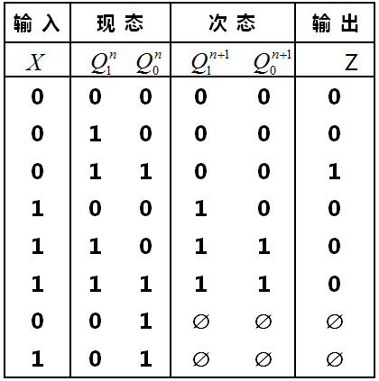
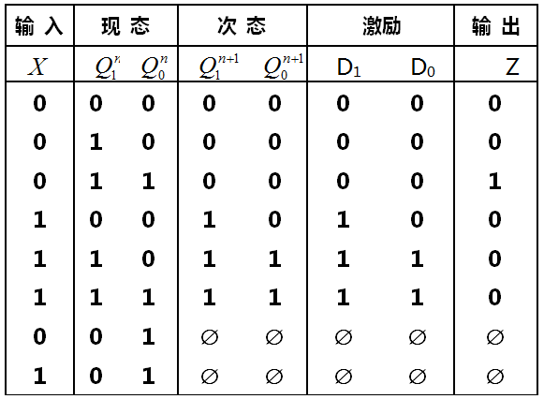
28：时序电路设计
例2：用与非门和D触发器设计一个同步时序逻辑电路，以检测输入的信号序列是否为连续的“110”。
第四步： 求出激励方程和输出方程。
表10 例2编码后的最简状态表（无关项）
表11 例2编码后的最简状态表（激励项）

Slide 10
28：时序电路设计
例2：用与非门和D触发器设计一个同步时序逻辑电路，以检测输入的信号序列是否为连续的“110”。
第四步：求出激励方程和输出方程。
Q₁^{n}Q₀^{n}
X
φ
0 | 1 | 3 | 2
4 | 5 | 7 | 6
D₁
1
φ
1
1
Q₁^{n}Q₀^{n}
X
φ
0 | 1 | 3 | 2
4 | 5 | 7 | 6
D₀
φ
1
1

Slide 11
28：时序电路设计
例2：用与非门和D触发器设计一个同步时序逻辑电路，以检测输入的信号序列是否为连续的“110”。
第四步： 求出激励方程和输出方程。
Q₁^{n}Q₀^{n}
X
φ
1
0 | 1 | 3 | 2
4 | 5 | 7 | 6
_{Z}
φ

Slide 12
28：时序电路设计
例2：用与非门和D触发器设计一个同步时序逻辑电路，以检测输入的信号序列是否为连续的“110”。
第五步：根据得到的方程式画出逻辑图。
图8 例2的电路图

Slide 13
28：时序电路设计
例2：用与非门和D触发器设计一个同步时序逻辑电路，以检测输入的信号序列是否为连续的“110”。
电路可以自启动
第六步：检查设计的电路能否自启动
0/1
0/0
1/0
1/0
00
10
11
0/0
1/0
1/0
0/1
01
图 9 例2的状态图

